Slide 1
Муниципальни бюджетни школал хьалхара дешаран учреждени «Гуьмсан муниципальни к1оштан Хошкалда юртан «Берийн беш № 1 «Улыбка»
Кечйинарг :Педагог-психолог Ибрагимова Х.Р.
Хошкалда-йуьрт 2025 шо.

Slide 2
1941-1945 шерашкахь Даймехкан Сийлахь-боккхачу т1амехь жигара дакъа лаьцца Хошкалдера майра турпала к1енташа. Б1е сов стаг вахана хилла т1аме. Царах 23 стаг чевнаш хилла а, заьӀап хилла а вирзина шаьш винчу йуьрта. Тахана царех цхьа а дийна вац. Уггаре жимахволчу тӀемало-юьртахочун хӀетахь 17 шо хилла
ХОШКАЛДА ЙУЬРТА ДУЬНЕНА ШОЛГ1АЧУ Т1ЕМАН ВЕТЕРАНИН Ц1ЕРАШ
Т1амт1ера ц1авеана: 1.Сумбулатов Абу-Али 2.Гичикаев Абдулвахид
3.Эдельгериев Хангери
4.Баймурадов Баудди
5.Масаев Дага
6.Нукуев Магомед
7.Юсупов Абдулла
8.Висингериев Абдулла
9. Байгериев Адам
10.Асхабов Яхъя
11.Явдаев Межед
12.Яшуев Хамзат
13.Барзункаев Хусайн
14.Шидаев Магомед
15.Амаев Магомед
61.Удиев Абуали
62.Хамурзаев Изновр
63.Хизриев Хусайн
64.Цогуев Хусайн
65.Шахгериев Албиг
66.Шепиев Бабол
67.Шаипов Абуезид
68.Эдилсултанов Гаиб
69.Эзирбиев Арсмик
70.Эльгериев С
71.Эльмурзаев Аловди
72.Янсуков Магомед
73Ясаков Нурсолт
74Яхъяев Ката
75. Темиров Хамзат
1.Абдурашидов Абургхаджи
2.Абдуллаев Мовлади
3.Абдуллаев Адам
4.Абуев Несирсолт
5.Абуев Кунти
6.Абуев Зелимсолт
7.Адсаламов Халад
8.Адхалимов Шамсудин
9.Акбулатов Зебит
10.Аниев Селимсолт
11.Ахмадов Яхъя
12.Аюбов Магомед
13.Абазов Абулкосум
14.Бибиев Мустапа
14.Багиев Хамзат
15.Бисамиров Селимгери
16.Байсулаев Товсолт
17.Висингериев Мухади
18.Гамбулатов Умар
19.ГамбулатовАли
20.Джабраилов Зелимха
20.Джабраилов Зелимха
21.Джабраилов Семло
22.Джамалов Магомед
23.Джангериев Аловди
24.Дукуев Ибрагим
25.Дулушев Абдурашид
26.Дускуев Айдхаджи
27.Дускуев Джапар
28.Дутуев Хамид
29.Ешиев Асвад
30.Ибрагимов Магомед
31.Ибрагимов Зайлабди
32.Индербаев Минкаил
33.Исаков Ибад
34.Исаков Сайд-Магомед
35.Исаков Шамсуди
36.Исраилов Магомед
37.Исхаджиев С-М
38.Кадиев Хусайн
39.Катаев Муса
40.Кацуев Байсалу
41.Магомадов Аловди
42.Мадерсултанов Буцу
43.Мамаев Шамсудди
44.Махмаев Зелимха
45.Мидиев Вита
46.Мидиев Сайд-М
47.Мусханов Ибрагим
48.Ногомирзаев Хасайн
49.Радуев Дарсон
50.Саламов Аловди
51.Салуев Туршу
52.Салатханов Магомед
53.Салтагериев С-У.
54.Сулиев Хамзат
55.Темирсултанов Г
56 .Темирсултанов Д
57.Тазабаев Хамзат
58.Товмарзаев Магомед
59.Товзарханов Вита
60.Тукуев Сулумбек

Slide 3
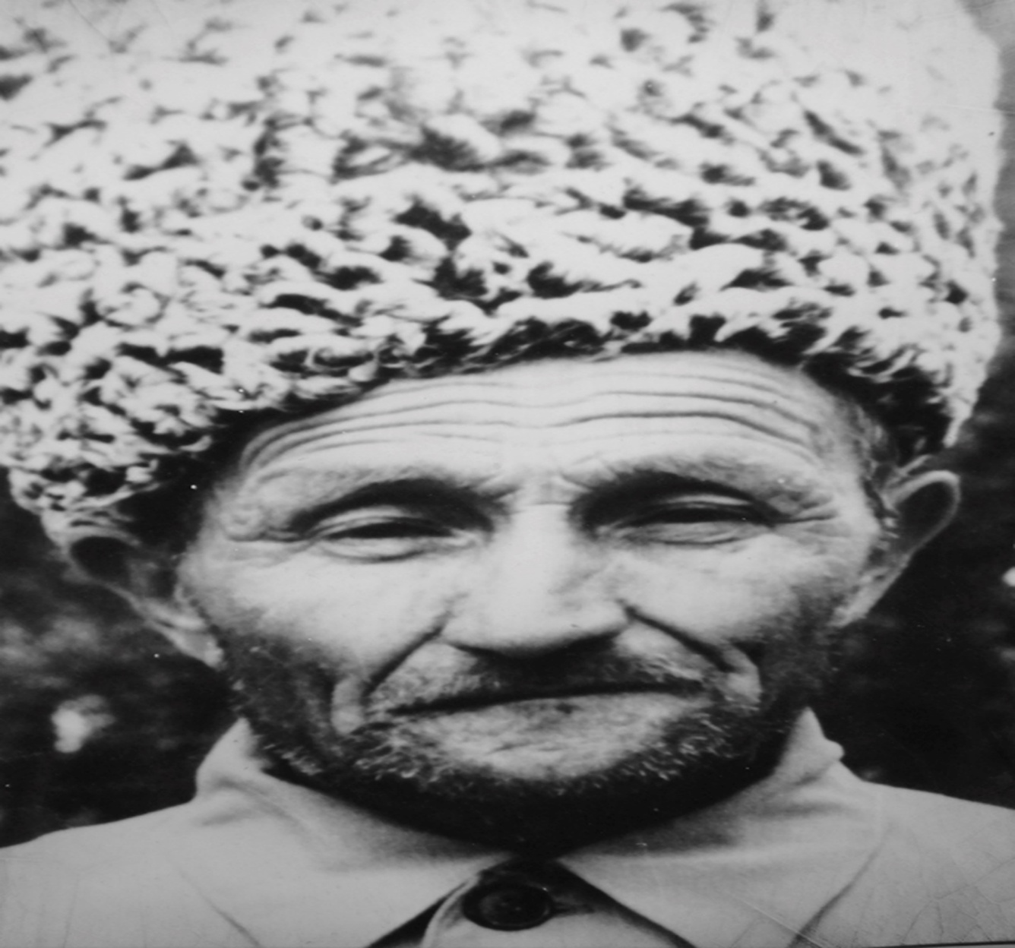
Масаев Дага 1910шо сан де деда

Slide 4
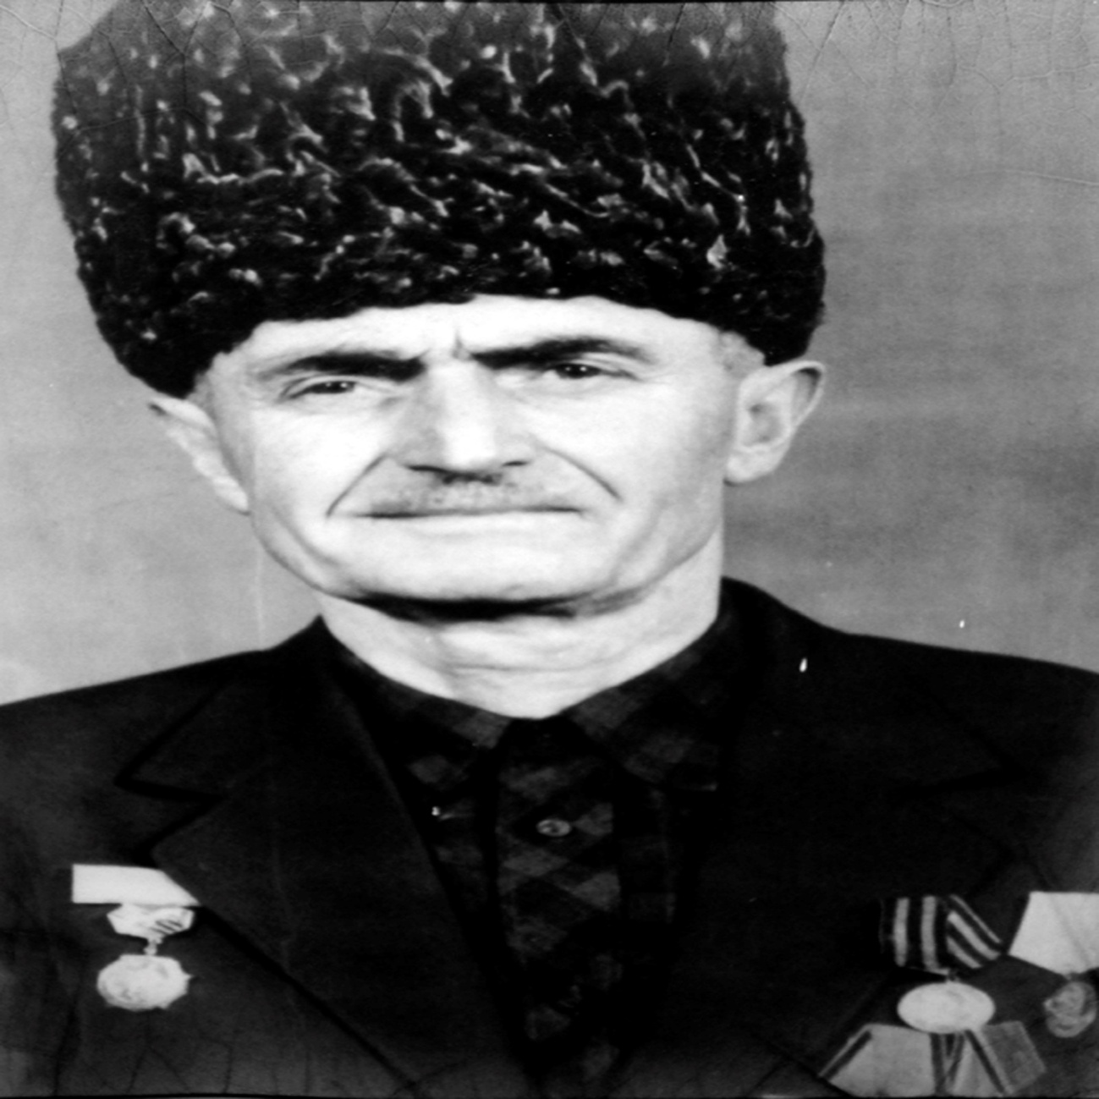
Сумбулатов Абу-Али 1924 шо

Slide 5
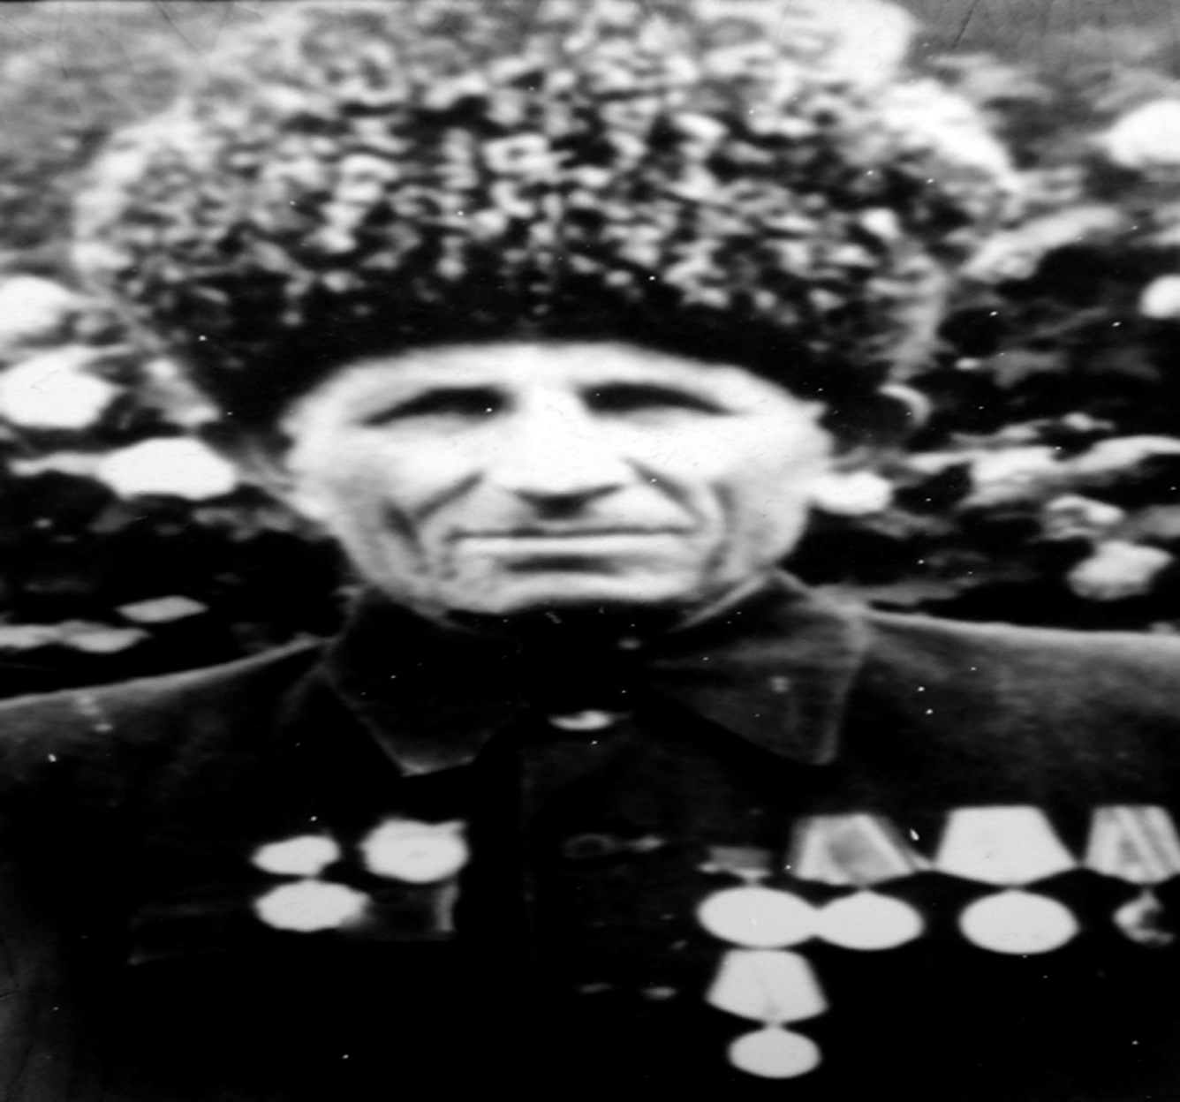
Гичикаев Абдулвахид 1916 шо

Slide 6
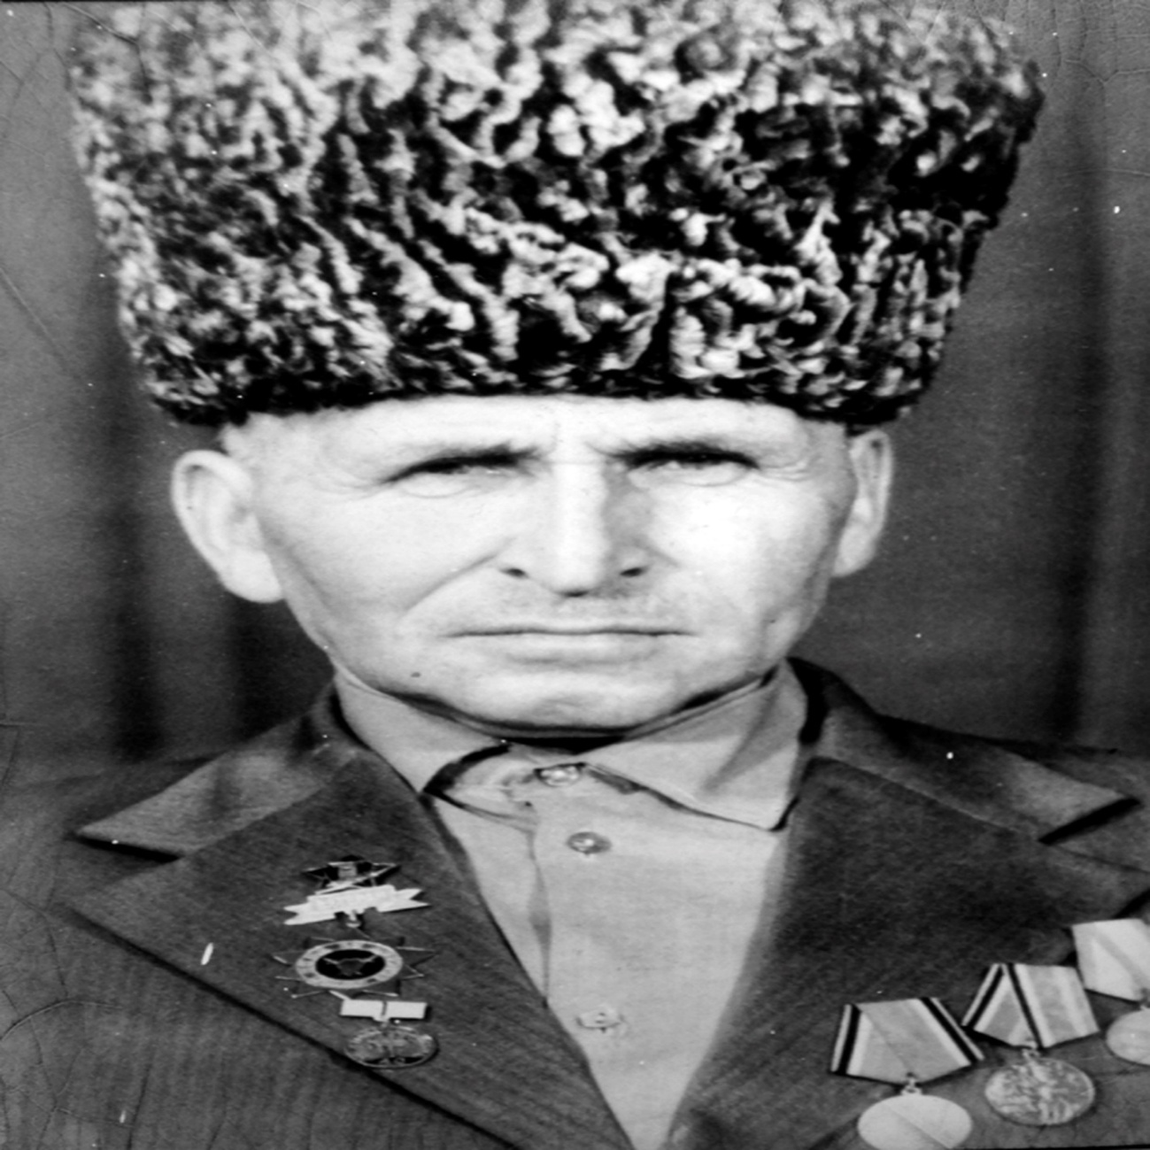
Висингириев Абдулла 1920 шо

Slide 7
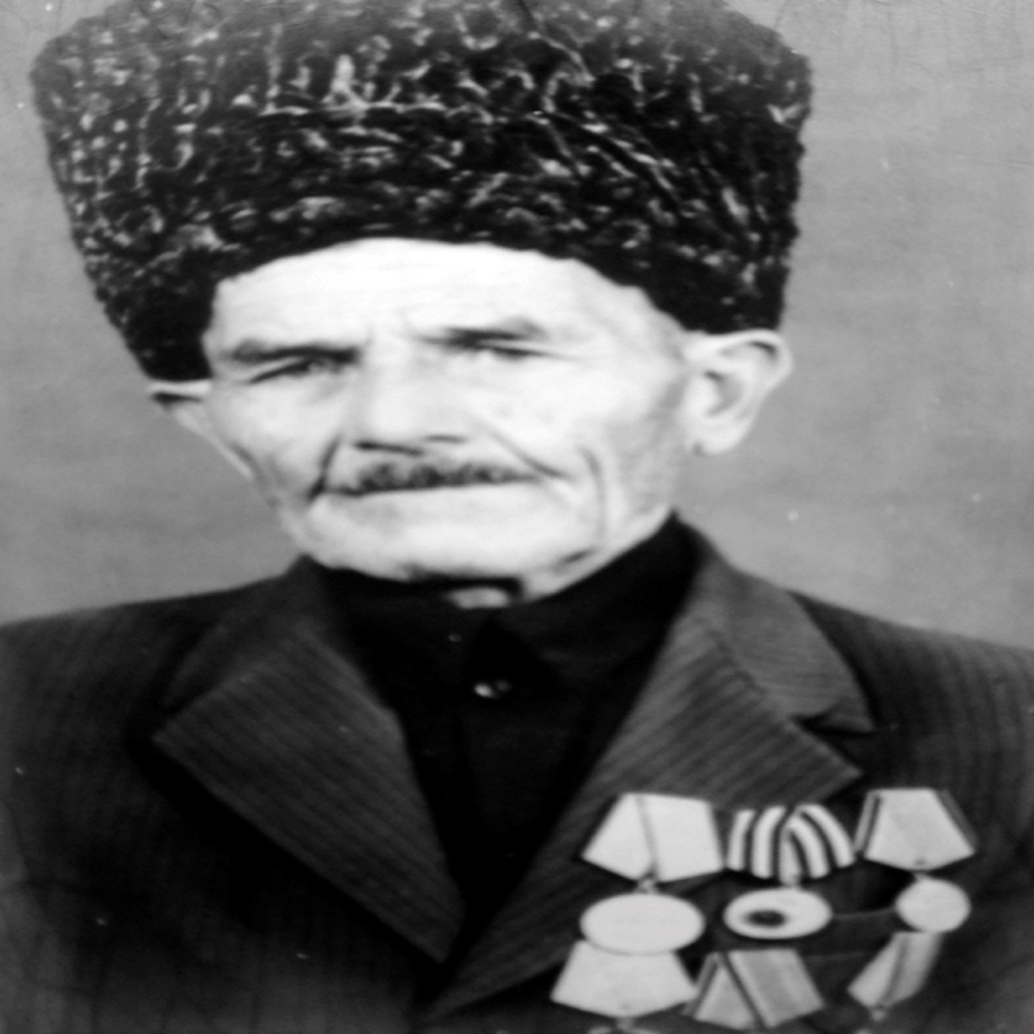
Баймурадов Баудди 1917шо

Slide 8
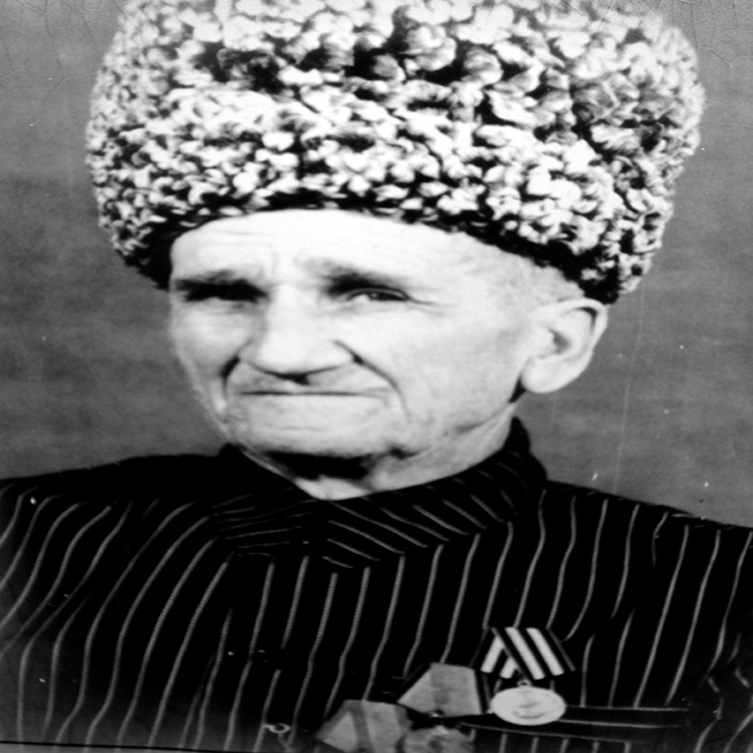
Байгериев Адам 1918 шо

Slide 9
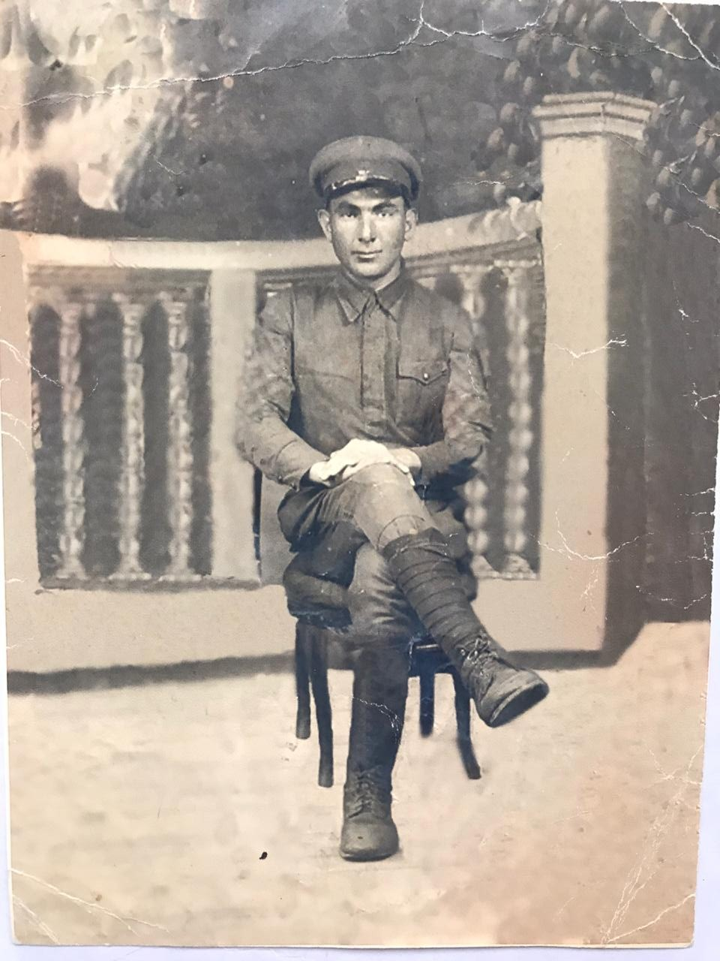
Салтагериев Сайд-Усман 1917 шо

Slide 10
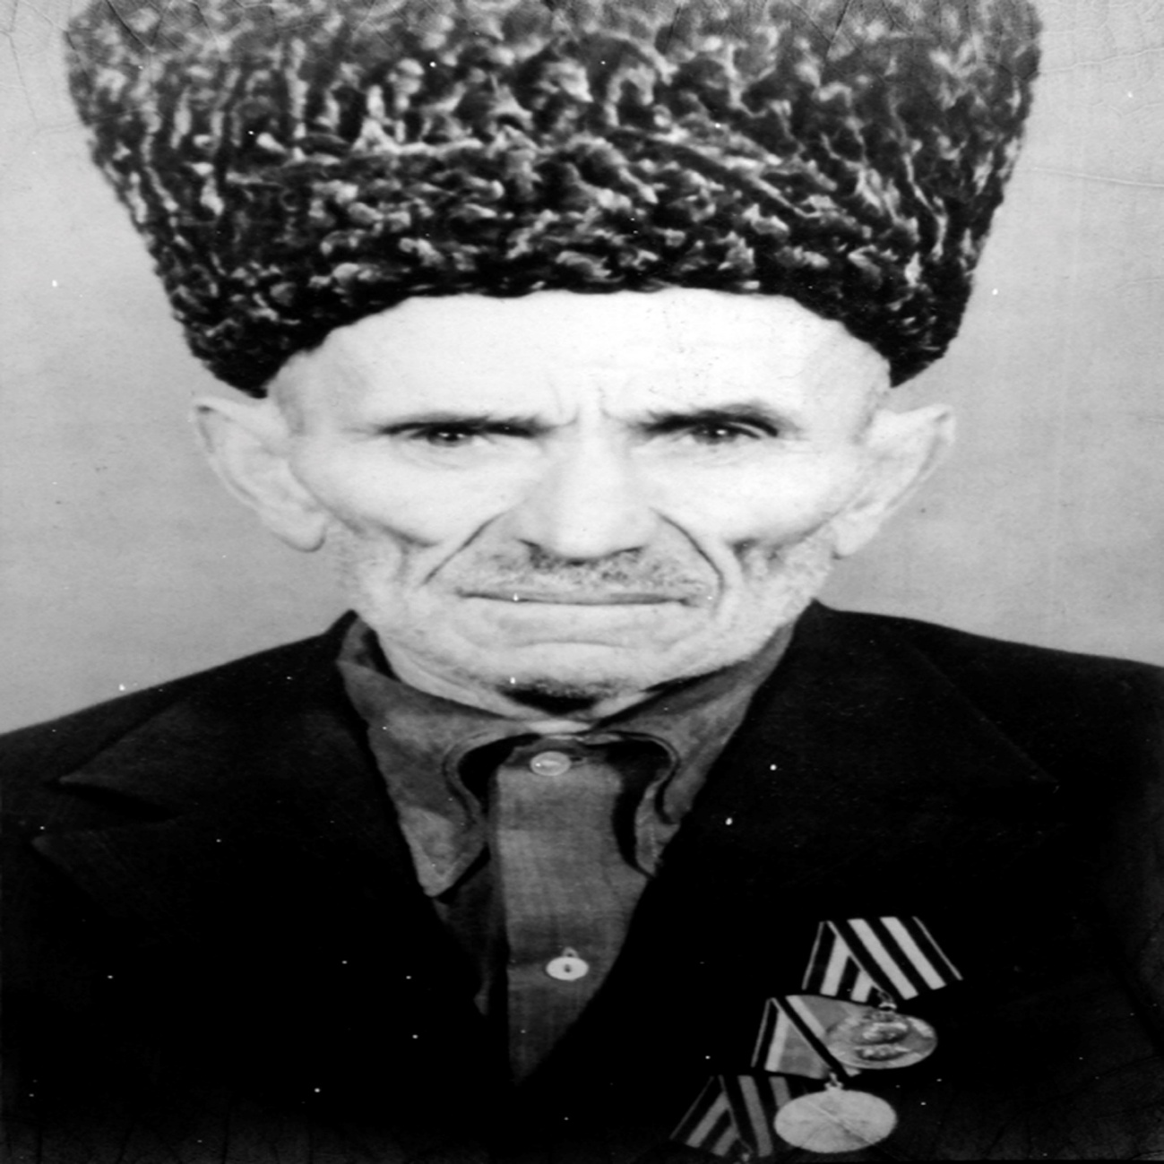
Нукуев Магомед 1917 шо

Slide 11
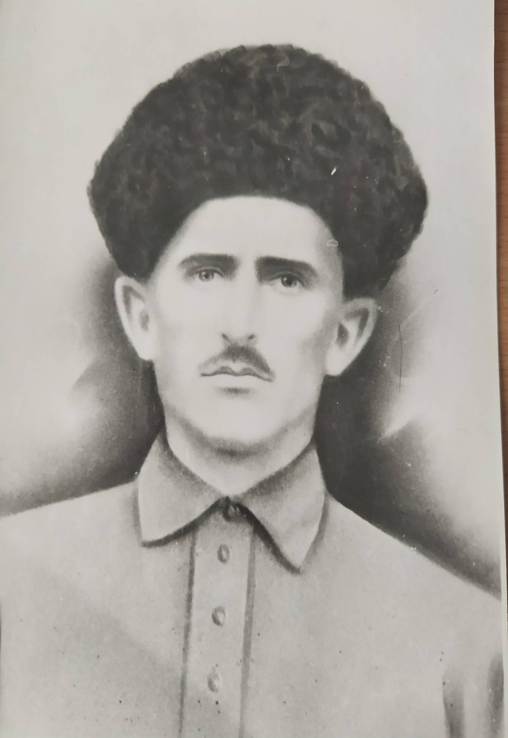
Темирсултанов Гезихаджи 1906 шо

Slide 12
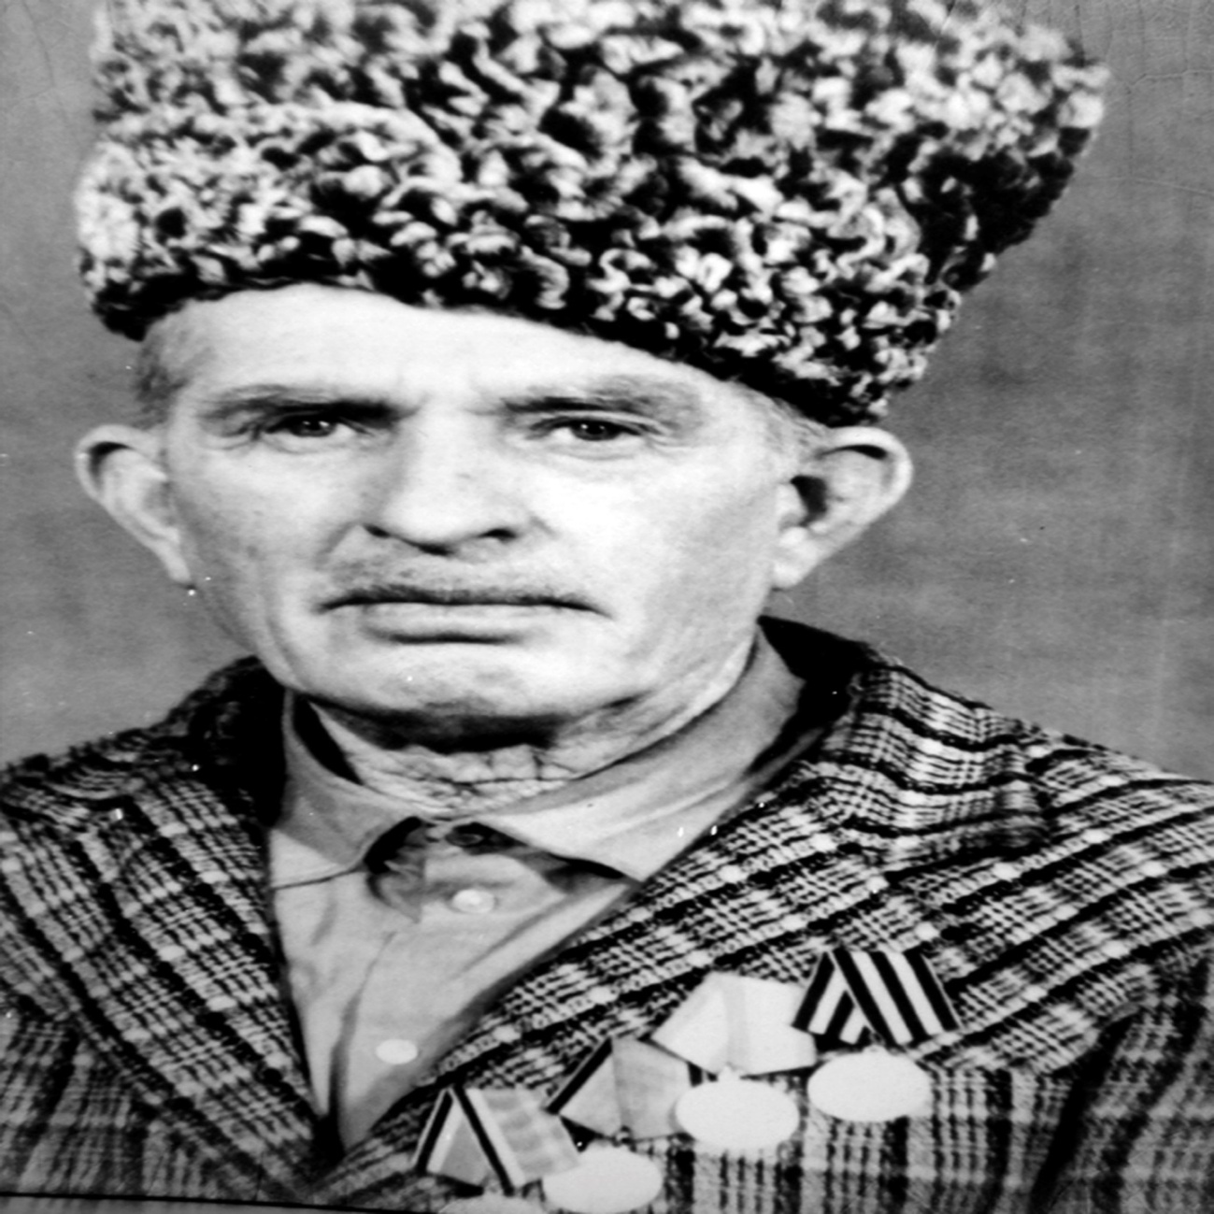
Юсупов Абдулла 1915 шо

Slide 13
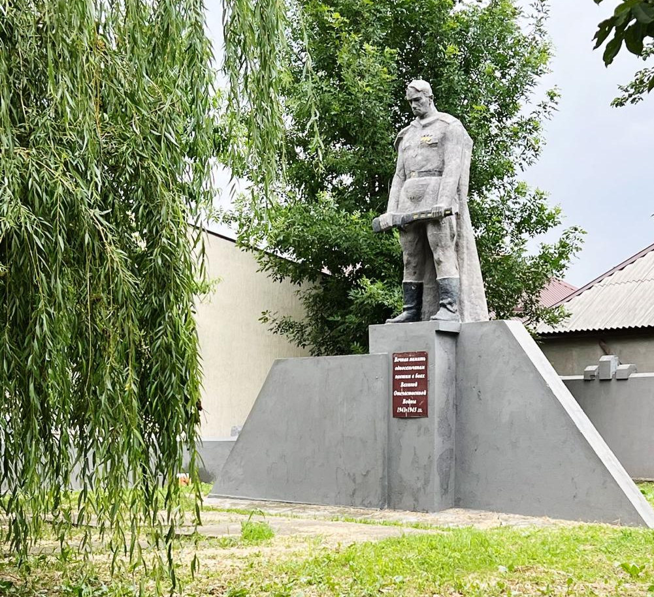
Хошкалда-йуьртарчу бахархоша Сийлахь-Боккхачу т1амехь дакъа лацарцарна лерина йуьртахь х1оттийна х1оллам

